Slide 1


Әл-Фараби атындағы Қазақ Ұлттық Университеті
Биология және биотехнология факультеті
Дәріс-8
Биологиялық ырғақтардың болжамдары мен диагноз қоюдың маңызы. Хронотерапия, хрономедицина, хроногеронтология, хронодиагностика, хронофармакология және хронорезистенттілік.

Slide 2
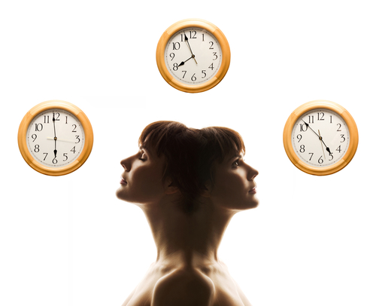
КІРІСПЕ
Жанды дүниенің барлығында мерзімдік және ырғақты тербелістер байқалады.Қалыпты жағдайда бұл тербелістер әрдайым анық бір мөлшерде нақтылы деңгейдің айналасында өзгеріп,белгілі уақытта оған қайта оралады.Физиологиялық құбылыстар тербелісінің ырғақты(мерзімдік) қасиеті болады.Бізді қоршаған әлемнің ырғағы-Жердің өз өзін және Күнді айналып өтетін уақытына,тәуліктің жарық пен қараңғы мезгілдерінің алмасуына,жыл маусымдарының кезектесуіне байланысты

Slide 3
ХРОНОБИОЛОГИЯ
Қазіргі кезде биологиялық тербелістерді зерттейтін ғылым саласын хронобиология немесе биоритмология деп атайды.Оның мақсаты-физиологиялық әрекеттердің ырғақты өзгерістердің,олардың реттелу ерекшеліктерін,организмнің бейімделу әсерленісіне маңызын,ауытқулы процестерге қатынасын зерттеу.Сонымен қатар ол тәуліктік,айлық және жылдық биологиялық оралымдарға сәйкес организмнің уытты заттарға,дәрі-дәрмекке сезімталдығының өзгеруін анықтайды.
Хронобиологияның бірнеше салаларын жіктейді: хронофизиология,хронофармокология, хрономедицина т.б.Олар биологиялық ырғақтарға байланысты арнамалы өзгерістерді тексереді

Slide 4
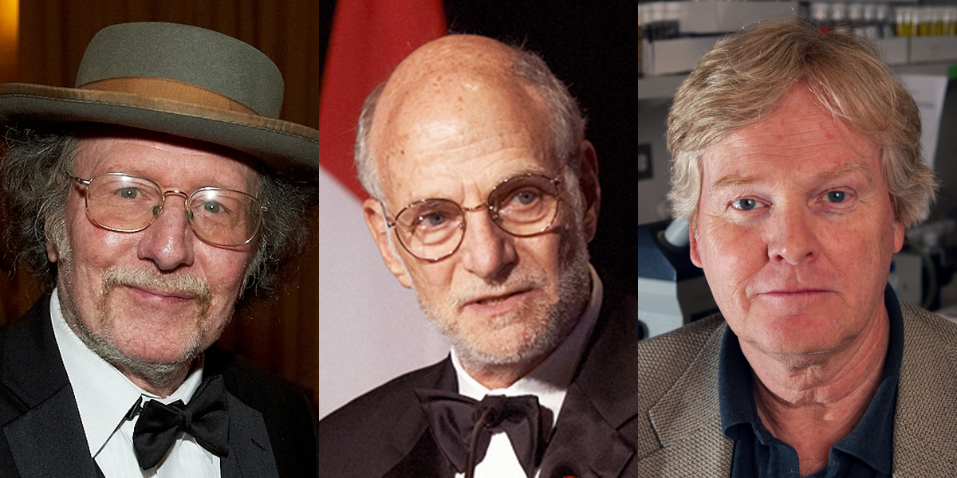
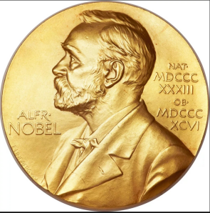
Биология және медицина бойынша 2017 ж Нобель сыйлығы
"Олар ағзаның биологиялық сағаттарына еніп, олардың жұмысын түсіндіре алды» —деп, Нобель комитеті атап өтті
Джефри Холл, Майкл Розбаш және Майкл Янг

Slide 5
Хрономедицина
Хронофармакология
Хроногеронтология
хронотерапия
хронодиагностика

Slide 6

ХРОНОМЕДИЦИНА
Организмнің физиологиялық жүйелерінің ырғағын(денсаулық,жұмысқа қабілеттілік,сыртқы орта әсерлеріне төзімділік) хрономедицина саласы зерттейді. Ол жұмыскер ырғақтармен(ЭКГ,тыныс,ЭЭГ)қатар іс жүзінде организмнің барлық әрекетін қамтитын және геофизикалық оралымдарға сәйкес келетін биологиялық немесе бейімдейтін ырғақтарды да тексереді

Slide 7

ХРОНОФАРМАКОЛОГИЯ
Дәрі-дәрмектердің уақытқа байланысты организмге әсерін,емдік нәтижесін,кинетикасын,нысана ағзаның сезімталдығын және дәрілердің биоырғақтары ықпалын тексереді.Одан кейін хронотерапия мерзімді процестерді ескере отырып емдеу шараларын қолданады.Әдетте адамның негізгі ағзаларының әрекеттік белсенділігінің аумалы жағдайларын жасқа және жынысқа байланысты бөлуге болады.Еркектерде бауыр,көкбауыр және асқазанның қызметі үш рет 5-6,10 және 18жаста,ал әйелдерде тек 7-8жаста әлсірейді.Жүректің аумалы жері ұлдардың 10жасында,ал қыздарда 7жасында байқалады.

Slide 8
ХРОНОФАРМАКОЛОГИЯ міндеттері:
Хронокинетика – ұлпалар мен мүшелерде дәрілік заттардың сіңірілу, таралу, зат алмасу, шығарылу процесстерінің ырғақты өзгерістерін зерттеу;
Хроностезия – ұлпа, мүше және физиологиялық жүйелердің уақытқа байланысты дәрілік заттардың сезімталдығының өзгерісін зерттеу;
Хронэргия – уақытқа байланысты дәрілік заттың фармакологиялық әсерінің көлемі мен ұзақтығының ырғақтық ауытқуын анықтау.

Slide 9
Хронофармакологияда екі бағытты бөледі:
Біріншісі — биоырғақтың белгілі бір фазасында тағайындалуына байланысты дәрілік препараттар белсенділігінің өзгеруі. Бұл мәселені шешу дәрілік заттардың оптимальды дозасы мен қолданудың оптимальды уақытын ұсынуға мүмкіндік береді.
Екінші бағыт — дәрілік заттардың әсерімен физиологиялық ырғақтың негізгі сипаттамаларының өзгерісі. Бұл мәселені шешу десинхроноз жағдайын басатын немесе әлсірететін және биоырғақтың қалыпқа түсуіне көмектесетін дәрілер тобын бөліп алуға мүмкіндік береді.

Slide 10
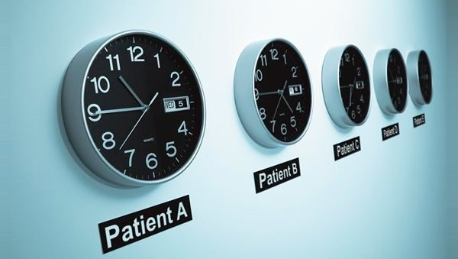
ХРОНОТЕРАПИЯ
Адам организмінің биологиялық ырғақтарын емдік мақсатта қолдану. Биологиялық ырғақтардың өзгерісі кез келген аурудың дамуының алғышарты болып табылады және бұл бұзылыстарды коррекциялау хронотерапияның негізгі міндеті болып табылады.

Slide 11

Адам табиғаттың бір бөлігі болып табылады және оның ішкі биологиялық ырғақтары қоршаған ортаның ырғақтарымен тығыз байланыста болады. Жыл мезгілдері, күн мен түннің және т.б. ауысуы организмге әсер етеді. Өкінішке орай, бұл заманауи қала өміріне тән нәрсе, адамдар табиғи уақытты ырғақтармен дисгармонияда өмір сүреді. Әрине, біздің организмде бейімделу потенциалы үлкен, бірақ жұмыс пен демалыстың дұрыс ырғағына деген ұсыныстарды елемеу, оны асқындырып, нәтижесінде әртүрлі ауруларға алып келеді.
Барлық ішкі процесстер тәулік барысында белсенділіктің нақты тәртібімен жүреді. Мысалы, күндізгі уақытта организм энергияны шығындауға бейім, ал түнгі уақытта оны аккумуляциялап, қалдық заттардан организмді тазартуға бейім болады. Түнгі уақыттағы белсенділік организмнің қалдыққа толуына әкеледі (организм зиянды заттардан арылып үлгермейді) нәтижесі, барлық органдар мен жүйелердің жылдам тозуы.

Slide 12
Дәстүрлі қытай медицинасы науқасқа емдеуді тағайындағанда уақыттық ырғақ факторларына баса назар аударады. Шығыс дәрігерлері жыл мезгіліне байланысты әр ішкі орган өзінің активтілік пен пассивтілік фазасына ие деп есептейді. Мүшенің активті энергетикалық жүйесі нің жағдайы ашық болған жағдайда, аурулардың өршу мүмкіндігі жоғары болады. Пассивтілік кезінде жүйе жабық және өршу мүмкіндігі шамалы болады. Жыл мезгіліне тән фазаға байланысты емдеу, профилактика немесе демалыс жолымен әсер етудің белгілі бір типі таңдалады. Мысалы, максимальды активтілік кезінде тұрақтылыққа қол жеткізу үшін емдеу жолымен әсер ету ұсынылады. Жүйе төменгі белсенділік фазасына өткен кезде, емдеуден бас тартып, оң нәтижені бекіту үшін, профилактикалық процедураларға назар аудару ұсынылады. Цикл демалыспен аяқталады, бұл кезде оның энергетикалық жабық болуына байланысты, мүшеге әсер жойылады.

Slide 13

Хронотерапия әлі өте жас ғылым болып табылады, дегенмен зерттеушілердің белсенді жұмыстары бұл салада қызықты ашылымдар қатарын жасауға мүмкіндік берді. Мысалы, әр адамның организмінде өзіндік индивидуальды минут болатыны дәлелденді. Денісау адамда ол 60 секундқа тең, науқас адамда ол 10–20 секундқа қысқарады. Бұл жағдайды өмірлік энергияның қысқаруымен, қалған өмір уақытының азаюымен түсіндіруге болады. Осылайша, өлім аузында жатқан адамдарда жеке минуты бірнеше секундқа тең болады. Жеке уақыттың қысқару жағдайы дене температурасының жоғарылауымен, тыныс алу мен пульстің жиілеуімен көрініс береді.

Slide 14
Теориялық зерттеулерімен қатар, хронотерапияда қазіргі таңда мәнді практикалық нәтижелері де бар. Бұл ғылым өзінің даму шегіне АҚШ, Германия, Англия және т.б. Елдерде жетті. Соңғы жылдары ерекше серпілістер онкология, ревматология, хирургияда байқалады. Хронотерапия өзінің үлкен әсерін әртүрлі созылмалы ауруларды емдеу кезінде көрсетеді, бұл кезде дәстүрлі дәрілік методикалар ауруды жеңуге қауқарсыз болады.
Таңқаларлығы, алдын тиімсіз болып танылған препараттар хронотерапияны қолдану барысында жақсы нәтиже көрсетеді. Мысалы, америкалық дәрігер Девид Хо зерттеуге қатысқан СПИДпен ауыратын 10 науқастың 7 емдеп шығарды.

Slide 15
Хронотерапияның әдістемесі, емдік әсер көрсетілетін, дәріні
қабылданатын органның биоырғағымен байланысты белгілі бір
уақытта қабылдау жатады. Мысалы, жүрегі ауыратын
науқастар оянғаннан кейін таңертең өздерін нашар сезінеді.
Бұл кезде қатер деңгейі өте жоғары болады. Қазір кеш әсер
ететін арнайы дәрілер бар, олар арнайы баяу еритін
қабықшамен қапталған. Осының арқасында науқас дәріні
ұйықтар алдында қабылдай алады, ол өз әсерін бірнеше
сағаттан кейін, яғни таңға жуық көрсетеді. Ракты емдеу
барысында, дәріні олар түнгі уақытта максимальды күшті
әсер ете алатын уақытта қабылдау керек, бұл кезде ісік
клеткаларының активизациясы іске қосылады. Бұл кезде сау
клеткалар дәрі әсеріне аз ұшырайды, жүрек айну, лейкопения
және т.б. Сияқты химиотерапияның кері әсерлері төмендейді.

Slide 16
Хронотерапия екі жолмен жүзеге асуы мүмкін:
1) қызметтің қалыпты ырғағы мен аталған науқастар тобында кездесетін өзгерістерге әсер ету уақытын таңдау (топтық хронотерапия)
2) Нақты бір науқастың ырғағын зерттеу негізінде әсер ету уақытын таңдау (индивидуальды хронотерапия).

Slide 17

Өзінің эффективтілігіінң арқасында хронотерапия дәрігерлер мен пациенттер арасында көбірек жақтаушыларға ие. Белсенді зрттеу программалары жақын онжылдықта ғылым биоритм механизмдерін түсіну тұрғысында алға жылжып, емдеудің жаңа нәтижелі әдістемелерін ойлап табады деп үміт береді.

Slide 18
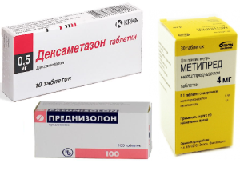
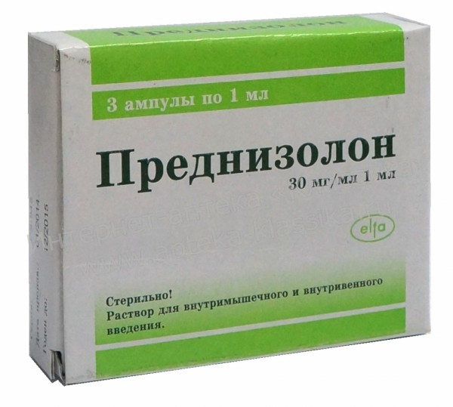
Хронотерапияның әдістемелік қабылдаулары мен схемалары.
Имитациялық әдіс – дені сау адамның биоырғақтарына сәйкес, белгілі бір эндогендік зат концентрациясының қан плазмасы мен ұлпаларда өзгеру заңдылықтарына негіздеп дәрілік заттарды тағайындау. Гормональды дәрілік заттармен емдеу барысында қолданылады.

Slide 19


2) Превентивті әдіс – дәрілік затты тағайындау қанда препараттың максимальды емдік концентрациясын жасау үшін қажетті уақытты есептеу жолымен жүргізіледі.

Slide 20
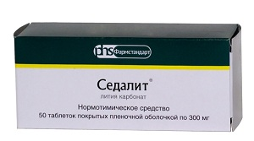
3) «ырғақты міндеттеу» – науқастың биоырғағын дұрыстап, сау адамға тән биологиялық ырғақтарға сәйкес организмнің қызмет етуіне қол жеткізуге мүмкіндік беретін дәрілерді қолдануға негіздеоген.

Slide 21
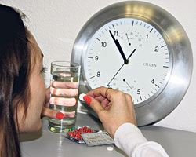
Рациональды хронофармакотерапия мүмкін, келесі жағдайларда:
Науқас организмінің биоритмдерінің индивидуальді параметрлер;
патология сипаты,
хронофармакокинетика ерекшеіктері
дәрілік заттардың хронофармакодинамикасында
сыртқы орта факторлары

Slide 22

ХРОНОПАТОЛОГИЯ
Экспериментальды және клиникалық хрономедицина саласы, биоырғақтардың қалыпты ағымынан ауытқулардың туындау механизмдері мен жолдарын, ауру дамуындағы бұл бұзылыстардың рөлін зерттейді.
Хронопатологиядағы басты сүрақтардың бірі тірі жүйе ұйымдасуларындағы, әсіресе, адамның патологиялық өзгерістердің анализі болып табылады.

Slide 23

Хроногеронтология дегеніміз не?
Хроногеронтология термині ең алғаш «Aging and biological rhythms» (1978) монографиясында қолданылды. Монография редакторлары Samis H.V. пен Capobianco S организмнің биологиялық ырғақтарының жастық өзгерістерін зерттейтін жаңа ғылыми дисциплинаны белгілеу үшін қолданды. Бұдан соң термин небәрі үш рет қана қолданылды раза (Touitou, 1982; Wearden, 2005; Бондаревич, 2007), бұл сол саладағы білімнің аздығын және ғылыми қауымдастықтың бұл тақырыпқа деген төмен қызығушылығы. Дегенмен, соңғы онжылдықтарда биологиялық сағаттар жұмысының механизмін және олардың қартаю процесі мен жастық патологиялардың туындауындағы рөлін түсінуде үлкен жетістіктерге қол жеткізді, бұл осы саладағы жұмыстардың одан ары дамитынын білдіреді.
«Хроногеронтология» термині арқылы хронобиология мен геронтология сияқты екі ғылымның тоғысуында орналасқан ғылыми білімдерді белгілеу ұсынылады. Бұл саладағы негізгі зерттеу пәні үлкен биологиялық сағаттардың қызмет ету механизмін жан жақты түсіну болып табылады.

Slide 24
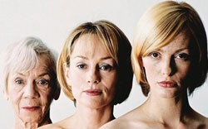
“Үлкен биологиялық сағаттар” термині ең алғаш Дильманмен ұсынылды (Дильман, 1986). Автор пікірінше адам организмінде онтогенездің әртүрлі сатыларының орын ауыстыруын есептейтін гендерде бекітілген арнайы механизм болады деп есептейді. Автор үлкен биологиялық сағаттар организмнің вегетативті қызметін реттеу орталығы болып табылатын гипоталамуста орналасады деп есептеді. Дильманның пікірінше үлкен биологиялық сағаттар жұмысының жылдамдауы қартаюдың ерте келуіне, жаспен келетін созылмалы аурулардың ерте дамуына (рак, жүрек қантамыр аурулары, екінші типті қант диабеті және т.б.) әкеледі. Керісінше, жұмысының бәсеңдеуі ұзақ жасауға және жаспен келетін созылмалы ауруларға деген тәуекелділікті басады.

Slide 25
Қазіргі таңда үлкен биологиялық сағаттардың молекулалық және клеткалық деңгейде қызмет ету механизмдері түсінікті болды. В.Н.Анисимов (2003; 2008) ерте қартаю мен рактың кейбіртүрлерінің профилактикасында эпифиздің эндокринді безі мен оның негізгі гормоны мелатониннің рөлін зерттеді. А.М. Оловников (2003) үлкен биологиялық сағаттардың генетикалық жұмыс істеу механизмін толық түсіндірген қартаю гипотезасын ойлап тапты. В.П. Скулачев (1999) организмнің өлімін іске қосатын бағдарлама бар деп пайымдайтын феноптоз гипотезасын ойлап тапты. Автор пікірінше, бұл бағдарламадағы шешуші түйін митохондрия қызметінің бұзылысы, бұл олар өндіретін өнімде бос радикалдардың көбеюіне әкеледі. В.П. Скулачев пен оның шәкірттері көпқайтара әсер ететін антиоксиданттарды синтездеп алды, көптеген эксперименттерде бұл препараттардың өте аз концентрацияда жоғары эффективтілік көрсететіні анықталды.

Slide 26
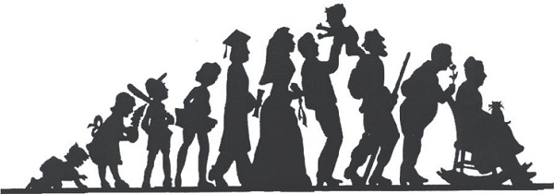
Негізгі міндеттері:
1. популяциялық деңгейде үлкен биологиялық сағаттар мен циркадианды жүйенің жұмысын зерттеу
2. қартаюдың тездетуіне және аурушаңдықтың жоғарылауына әкелетін климаттық және әлеуметтік факторларды анықтау.
3. Жылдам қартаюдың профилактикалық жолдарын іздестіру.

Slide 27
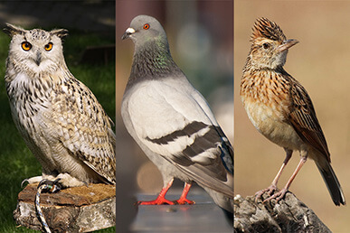
ХРОНОДИАГНОСТИКА
Хронодиагностика – бұл адамның хронотипі мен хронолабильділігін анықтау. Бірінші ұғыммен, сергектік пен ұйқының тәуліктік ырғағының сипатын анықтау (бозторғай, кептер, үкілер), екінші ұғыммен, биоырғақтық құрылымның тұрақтылығы мен беріктігін түсіндіреді. Адамда тәуліктік биоырғақ типі тұрақты болып келеді, оны өзгертуге болмайды (жас келе ол бірнеше қайтара өзгереді). Денсаулықты сақтау үшін өз өмірін осы ырғаққа тәуелді ету керек. Тәуліктік ырғақпен үш жүзге жуық физиологиялық қызметтер синхронизацияланған.

